Slide 1
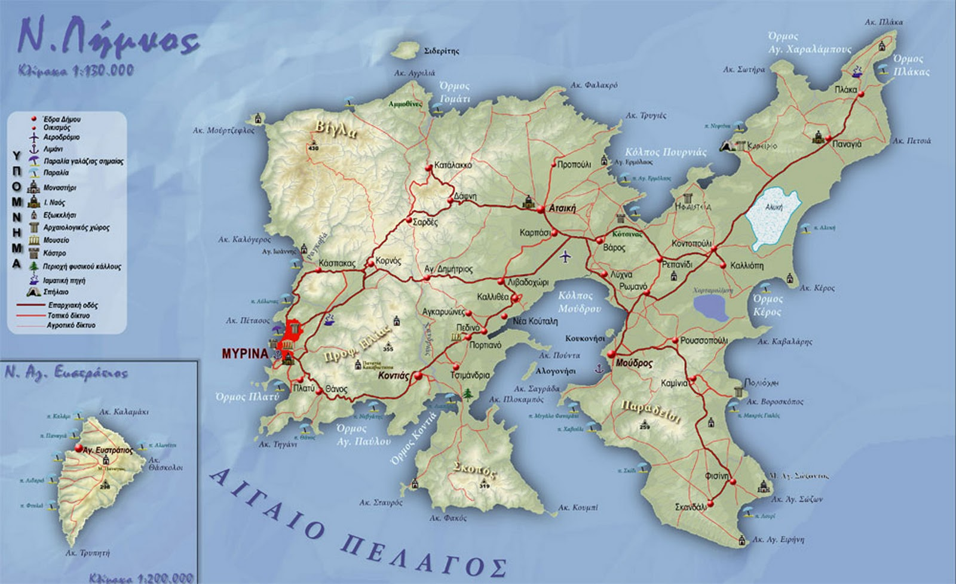
λημνοσ
Νησί Βορείου Αιγαίου
Ελλάδα
Χριστίνα Τόλη

Slide 2
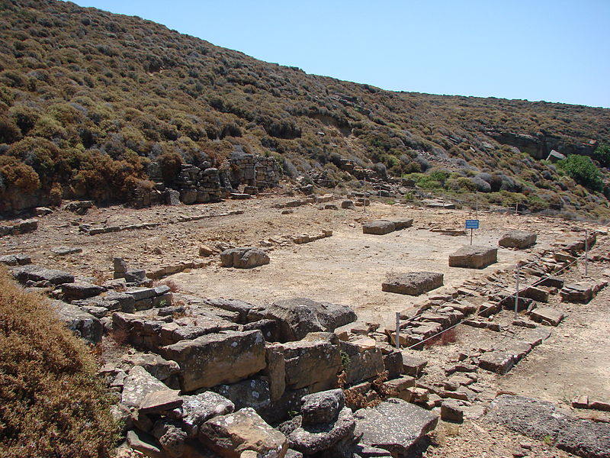
Ιστορια του νησιου
Το όνομα Λήμνος προέρχεται είτε από την ομηρική λέξη Λήιον, που προσδιορίζει το σπαρμένο χωράφι, τον αγρό, ή από τις αρχαίες ελληνικές λέξεις «ληίς» (που σημαίνει κοπάδι) + «μήλο» (που σημαίνει πρόβατο), δηλαδή νήσος κοπαδιών αιγοπροβάτων.
Κατά την μυθολογία, η Λήμνος είναι το νησί του Ηφαίστου. ο Ήφαιστος μεταβίβασε τη γνώση της τέχνης στους Καβείρους, παιδιά που απέκτησε από τη νύμφη Καβειρώ. Αυτοί, αργότερα, λατρεύονταν σε ένα ειδικό ιερό που χτίστηκε στη Λήμνο, το Καβείριο.
Κατά την περίοδο της Τουρκοκρατίας το νησί περνάει σε παρακμή. Το 1770, μετά την αποτυχία κατάληψης του νησιού από τα ρωσικά στρατεύματα και το μένος που εκδήλωσαν οι Τούρκοι, πολλοί κάτοικοι αναγκάστηκαν να το εγκαταλείψουν. Η Επανάσταση του 1821 βρίσκει πολλούς Λημνιούς να αγωνίζονται για την απελευθέρωση της χώρας, προσφέροντας πλοία και προσωπικό στον αγώνα. Το πρώτο ναυτικό κατόρθωμα των Ελλήνων ήταν η πυρπόληση ενός τουρκικού πολεμικού πλοίου στον όρμο της Ερεσού στις 26 Μαΐου 1821. Το πλοίο που χρησίμευσε σαν πυρπολικό ανήκε στο Λημνιό Νικόλα Χ’’Τριανταφύλλου. Όμως το ίδιο το νησί λόγω της θέσης του κοντά στην Πόλη, δεν επαναστατεί.
Η απελευθέρωση από τον οθωμανικό ζυγό ήρθε στις 8 Οκτωβρίου 1912 από τον ελληνικό στόλο με επικεφαλής το ναύαρχο Κουντουριώτη που δημιούργησε στο νησί ναύσταθμο για να ελέγχει τα Στενά.

Slide 3
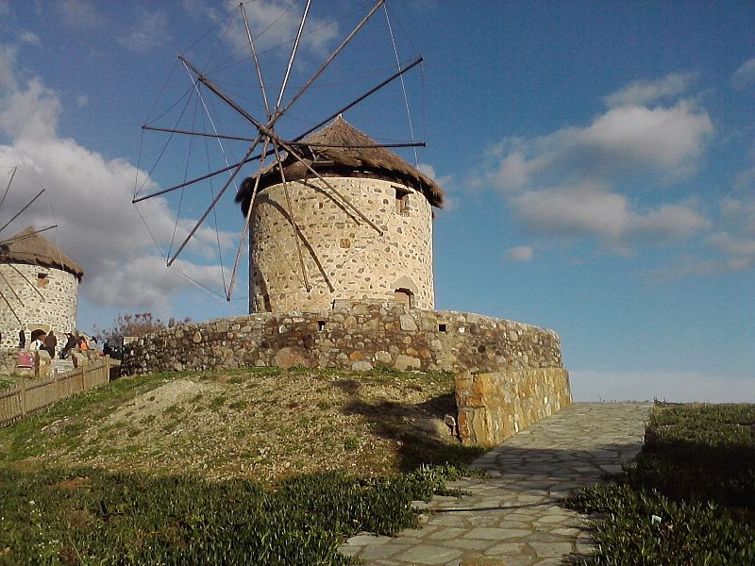
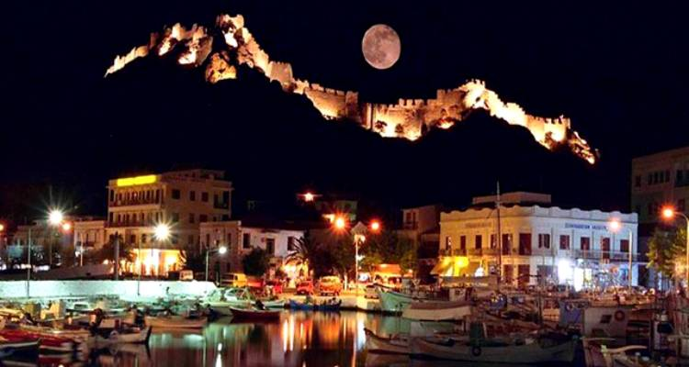
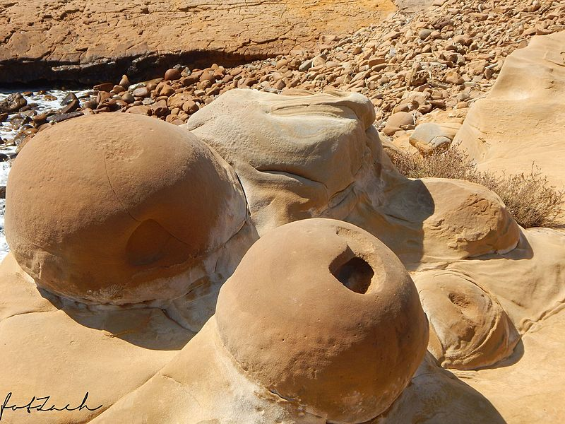
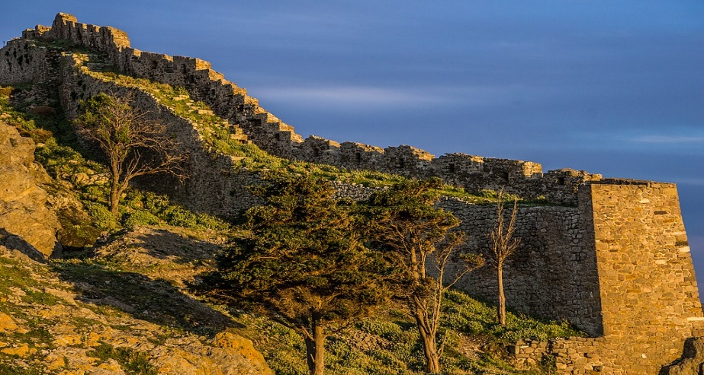
Πρωτεύουσα της Λήμνου είναι η Μύρινα, που βρίσκεται στη δυτική πλευρά του νησιού, δίπλα στο λιμάνι. Πληθυσμός 17000 κατοίκους στην απογραφή του 2011, έκσταση 476km και υψόμετρο 473m. Οι βασικές ασχολίες των κατοίκων είναι η κτηνοτροφία, η γεωργία και η αλιεία. Επίσης, ο τουρισμός, το εμπόριο και τα ναυτικά επαγγέλματα . Διάσημοι άνθρωποι που κατάγονται από το νησί είναι ο Στέλιος Ρόκκος (τραγουδιστής) , Νικ Καλάθης ( καλαθοσφαιριστής ).
O κόλπος του Μούδρου είναι από το ασφαλέστερα φυσικά λιμάνια της Ελλάδας και της ανατολικής Μεσογείου.
Η Λήμνος έχει, επίσης, πολλά γραφικά χωριά με παραδοσιακή αρχιτεκτονική που αξίζει να ανακαλύψεις.
Οικισμοί Λήμνου
Μυρίνα
Κοντοπούλι
Πλάκα
Ρωμανού
Κοντιάς
Ατσική
Φισινή
Κατάλακκος

Slide 4
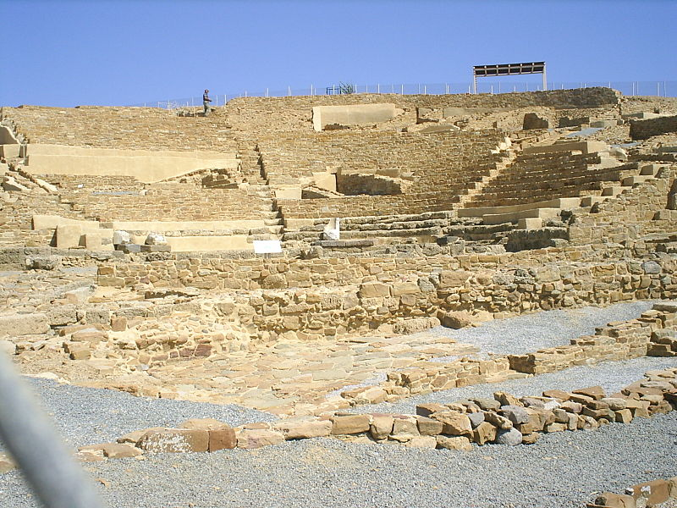
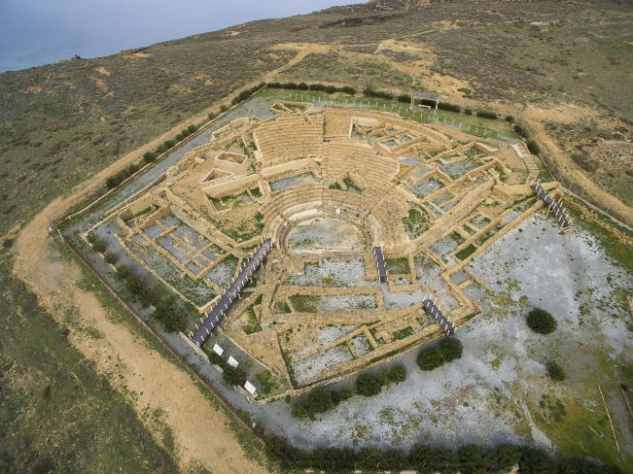
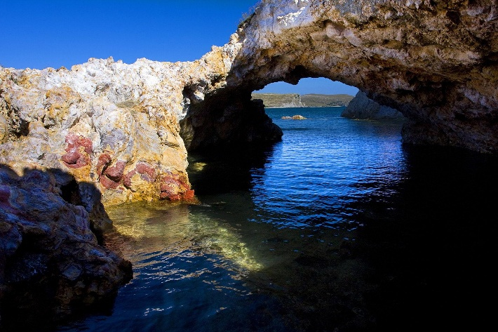
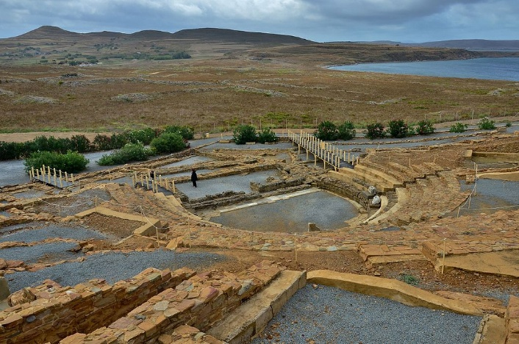
Η λημνοΣ ειναι ενα απο τα ομορφοτερα νησια του βορειοανατολικου Αιγαιου…
Η Λήμνος είναι ένα όμορφο νησί με ιδιαίτερη γεωμορφολογία που οφείλεται στην έκρηξη αρχαίου ηφαιστείου. Φημίζεται για τα υπέροχα τοπία της και ενδείκνυται για ξεκούραστες διακοπές κοντά στη φύση. Στη Λήμνο θα βρεις χρυσαφένιες παραλίες, όμορφους παραδοσιακούς οικισμούς, βιότοπους, αλμυρές λίμνες, σπηλιές, βράχους με εντυπωσιακούς σχηματισμούς, αλλά και αμμόλοφους που θυμίζουν έρημο! Αν αγαπάς την πεζοπορία, τότε η Λήμνος είναι ο ιδανικός προορισμός για εσένα.

Slide 5
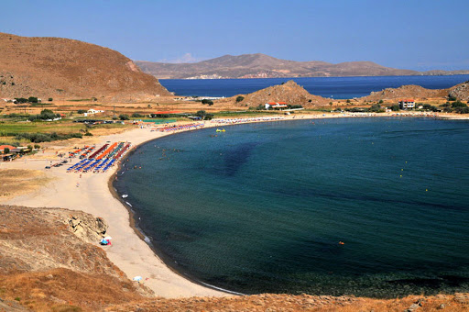
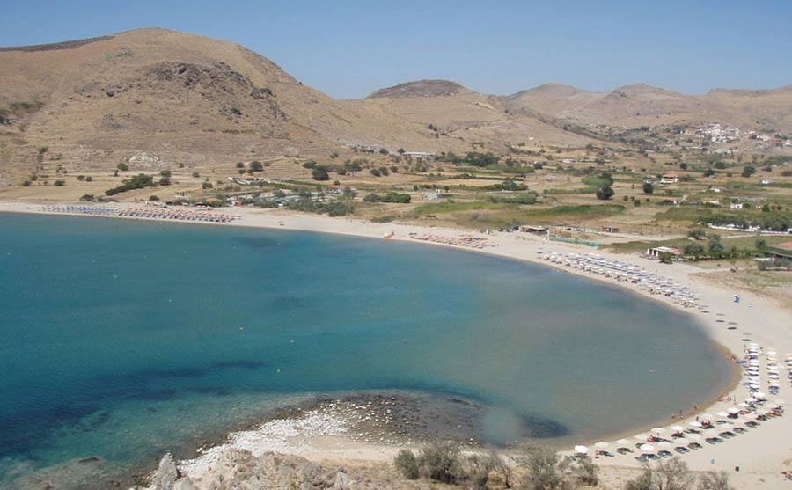
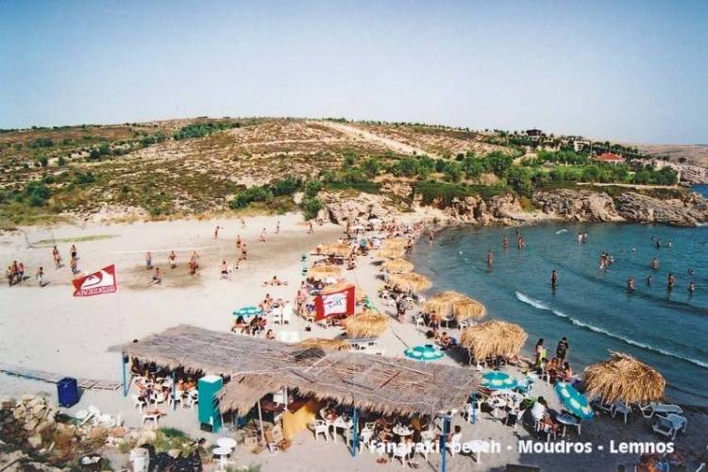
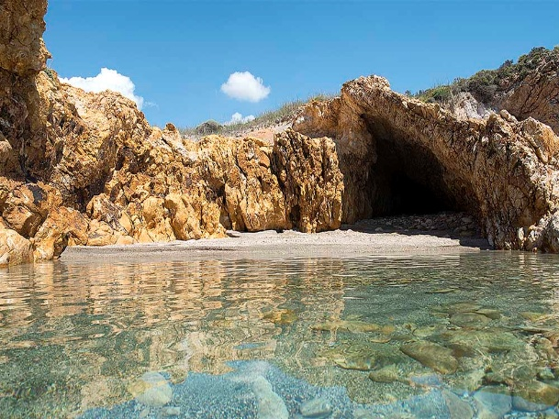
ΠαραλιεΣ στη Λημνο
Η Λήμνος έχει μεγάλη ακτογραμμή με πολλές πανέμορφες παραλίες για όλα τα γούστα: μεγάλες ακτές ή μικροί κολπίσκοι, οργανωμένες και πολυσύχναστες ή πιο απομονωμένες, όλες θα σε γοητεύσουν με το όμορφο τοπίο και τα καταγάλανα νερά τους. Αυτές είναι μερικές από τις ωραιότερες παραλίες της Λήμνου:
Πλατύ: Μία από τις ομορφότερες και δημοφιλέστερες παραλίες της Λήμνου. Είναι μεγάλη και αμμώδης με γαλαζοπράσινα νερά και διαθέτει ομπρέλες, ξαπλώστρες, beach bar και υποδομές για θαλάσσια σπορ. Είναι ιδανική για οικογένειες, καθώς έχει ρηχά νερά, αλλά και διαμορφωμένο παιδότοπο πάνω στην ακτή.
Κέρος: Αυτή η παραλία τα έχει όλα! Αμμοθίνες, beach volley, πευκόδασος για κάμπινγκ, beach bar, ξαπλώστρες, ομπρέλες, αλλά και κιόσκια που έχει τοποθετήσει ο Δήμος. Τα αβαθή, ασφαλή νερά και οι άνεμοι που φυσούν συχνά την καθιστούν ιδανική για wind surfing.
Γομάτι: Παραλία μοναδικής ομορφιάς με χρυσή άμμο και υπέροχα κρυστάλλινα νερά. Διαθέτει ταβέρνα, beach bar, ομπρέλες και ξαπλώστρες. Μπορεί να συναντήσεις και κατασκηνωτές.
Διαπόρι: Μεγάλη και αμμώδης παραλία ιδιαίτερης φυσικής ομορφιάς. Ένα τμήμα της είναι οργανωμένο με ομπρέλες και ξαπλώστρες, ενώ διαθέτει και μία μικρή ταβέρνα. Γύρω από το Διαπόρι θα βρεις πολλές πανέμορφες πεζοπορικές διαδρομές.
Θάνους: Μία από τις πιο πολυσύχναστες παραλίες του νησιού. Είναι μεγάλη, με άμμο και πεντακάθαρα νερά και διαθέτει ομπρέλες, ξαπλώστρες, ταβέρνες, καφέ, beach volley και υποδομές για θαλάσσια σπορ.
Ζεματάς (Παναγιά): Από τις πιο δημοφιλείς παραλίες της Λήμνου. Έχει ψιλή λευκή άμμο, κρυστάλλινα ρηχά νερά και δέντρα που προσφέρουν σκιά. Είναι πλήρως οργανωμένη με beach bar, ομπρέλες, ξαπλώστρες, γήπεδο beach volley και υποδομές για θαλάσσια σπορ.

Slide 6
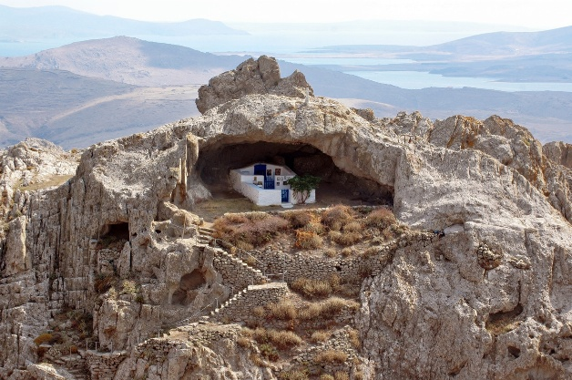
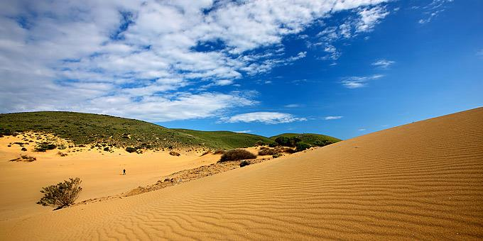
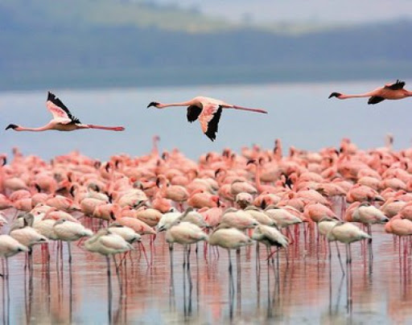
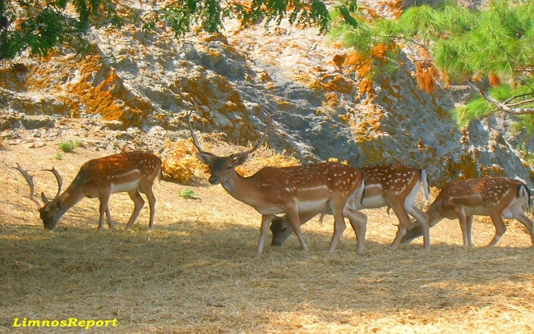
Αξιοθεατα στη Λημνο
Η Λήμνος κατοικείται από τα προϊστορικά χρόνια και είναι γεμάτη εντυπωσιακούς αρχαιολογικούς χώρους και μνημεία. Ταυτόχρονα, η ιδιαίτερη γεωμορφολογία του νησιού δημιουργεί μοναδικά φυσικά τοπία που αξίζει να δεις. Κάποια από τα αξιοθέατα της Λήμνου που δεν πρέπει να χάσεις:
Το Κάστρο της Μύρινας
Τον προϊστορικό οικισμό της Πολιόχνης (4η χιλιετία π.Χ.)
Τα χωριά της Λήμνου με τα πέτρινα σπίτια και τις μάντρες
Τον υδροβιότοπο στο Κοντοπούλι και τις αλμυρές λίμνες
Τις αμμοθίνες στο βόρειο τμήμα του νησιού
Τον αρχαιολογικό χώρο και το αρχαίο θέατρο Ηφαιστίας
Το Ιερό των Καβείρων (ή Καβείριο)
Το ξωκλήσι της Παναγίας Κακκαβιώτισσας
Τη σπηλιά του Φιλοκτήτη
Τη σπηλιά της Φώκιας
Το γεωλογικό πάρκο Φαρακλού
Το Αρχαιολογικό Μουσείο Λήμνου
Το Λαογραφικό Μουσείο Πορτιανού
Tip: Μέσα στο κάστρο της Μύρινας ζουν και κυκλοφορούν ελεύθερα ελάφια!

Slide 7
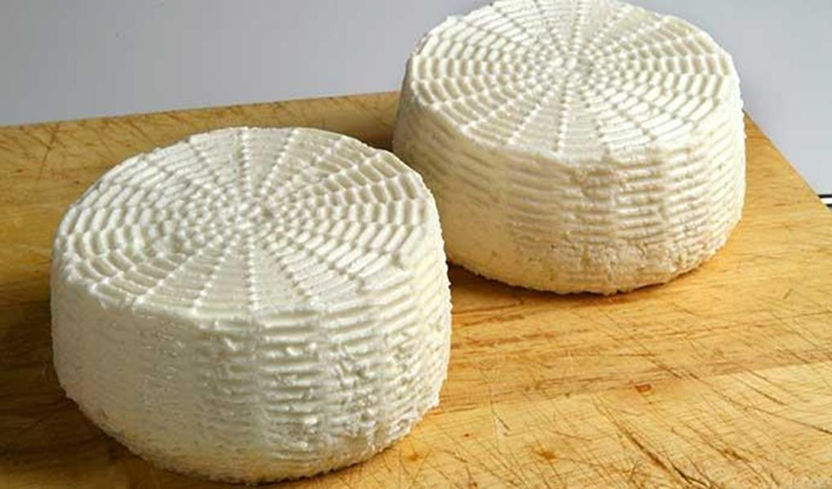
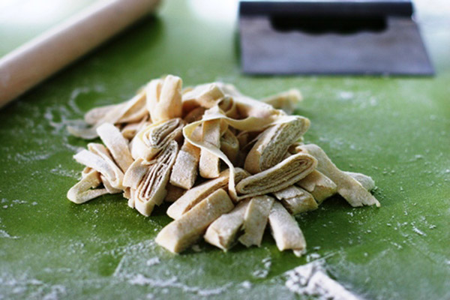
Φαγητο στη Λημνο
Η Λήμνος είναι γνωστή ως προορισμός για γαστρονομικό τουρισμό. Πραγματικά, το φαγητό θα σου μείνει αξέχαστο, καθώς στο νησί θα έχεις την ευκαιρία να απολαύσεις φρέσκα ψάρια και θαλασσινά, κόκκορα και κουνέλι στιφάδο, αλλά και νοστιμότατες ντόπιες λιχουδιές. Μπορείς, επίσης, να επισκεφτείς τα τυροκομεία και τα οινοποιεία της Λήμνου για να δοκιμάσεις τα περίφημα τυροκομικά προϊόντα και τα κρασιά. Προτείνουμε τα εξής παραδοσιακά προϊόντα:
Καλαθάκι Λήμνου
Φέτα Λήμνου
Κρασί
Φλωμάρια (παραδοσιακά ζυμαρικά)
Θυμαρίσιο μέλι
Γλυκά του κουταλιού
Τραχανά
Παξιμάδια

Slide 8
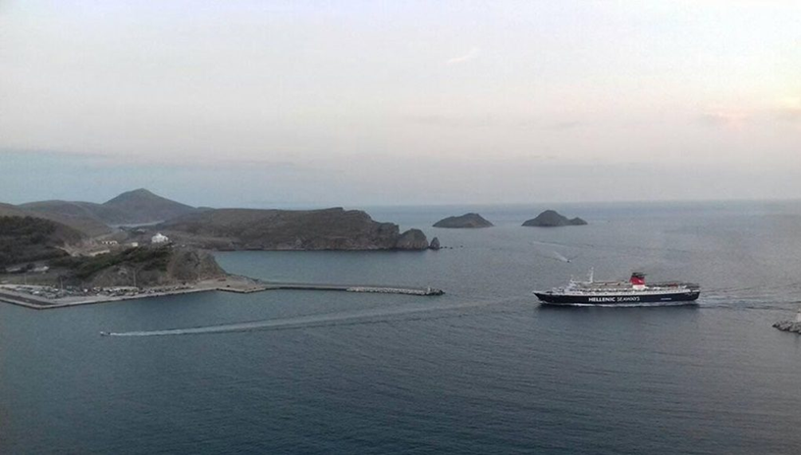
ΧρησιμεΣ πληροφοριεΣ για τη Λημνο
Το λιμάνι της Λήμνου βρίσκεται στα δυτικά του νησιού, έξω από την Μύρινα. Απέχει 22 χλμ. από το αεροδρόμιο (περίπου 25 λεπτά με αυτοκίνητο ή λεωφορείο). Για να εξερευνήσεις τις ομορφιές της Λήμνου με την άνεσή σου, προτείνουμε να φέρεις το όχημά σου. Αν δεν έχεις αυτοκίνητο ή μηχανή,μην ανησυχείς! Η Λήμνος έχει πολύ καλό και εκτεταμένο συγκοινωνιακό δίκτυο, με λεωφορεία που συνδέουν τη Μύρινα και το λιμάνι με τους περισσότερους οικισμούς και τις παραλίες του νησιού.
Συγκοινωνίες
Η Λήμνος διαθέτει το αεροδρόμιο με το μεγαλύτερο διάδρομο στην Ελλάδα και ένα από τα πιο μεγάλα αεροδρόμια του Αιγαίου
Δρομολόγια Πλοίων
Η ακτοπλοϊκή σύνδεση της Λήμνου με την ηπειρωτική Ελλάδα εξυπηρετείται με τακτικά δρομολόγια πλοίων καθ’ όλη τη διάρκεια του χρόνου. Τα δρομολόγια εκτελούνται από συμβατικά πλοία που μεταφέρουν επιβάτες και οχήματα

